Slide 1
PÁGINA INICIAL

Slide 2
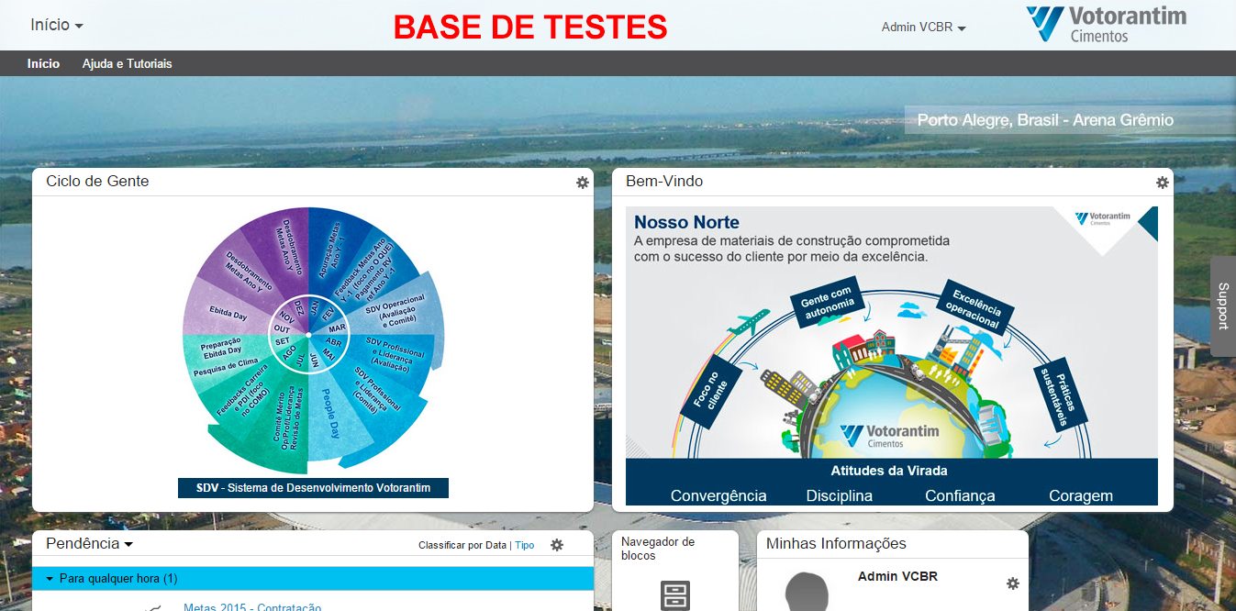

Slide 3
Plano de Fundo
A opção da VC foi utilizar uma foto da Arena do Grêmio em Porto Alegre. As demais empresas podem optar por uma foto ou um cor.
(VID será fundo branco) – É possível deixar paleta de cores para escolher?
Também é necessário definir a cor do texto e dos títulos.
Os títulos serão na cor azul, pantone azul 301C
Os textos serão na cor cinza, pantone cinza 424C
Passar o logo de cada empresa para inserir na página inicial
Em anexo, enviaremos 02 arquivos: Logo e Territorio da marca

Slide 4
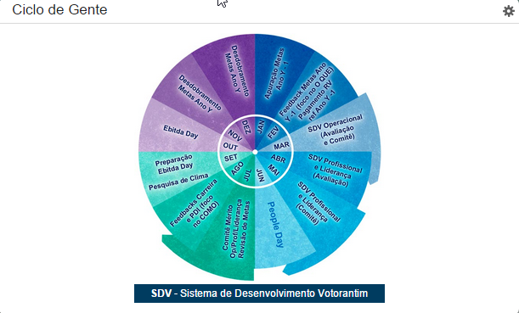
Portlets (Blocos)
Esse bloco irá se chamar “Ciclo de desempenho e desenvolvimento”.
Necessário definir o texto e/ou figura que será colocado nesse bloco.
Figura esta em desenvolvimento e sera enviada posteriormente.
O tamanho pode ser extra grande (612 pixels), grande (296 pixels) ou médio (138 pixels).
Existe a opção para que o bloco apareça permanentemente ou apenas em um determinado período de DD/MM/AAAA até DD/MM/AAAA
Gostariamos que fosse por períodos e alteradas pelo administradores. A principo, pode colocar “em construção”

Slide 5
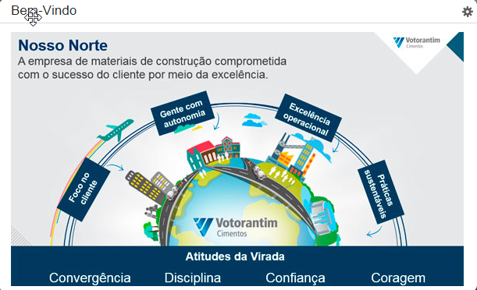
Portlets (Blocos)
Necessário definir o texto e/ou figura que será colocado nesse bloco.
O tamanho pode ser extra grande (612 pixels), grande (296 pixels) ou médio (138 pixels).
Existe a opção para que o bloco apareça permanentemente ou apenas em um determinado período de DD/MM/AAAA até DD/MM/AAAA
Este bloco terá o título “Bem vindo” e terá uma uma figura que poderá ser alterada em períodos e alteradas pelo administradores. A principo, pode colocar “em construção”

Slide 6
Portlets (Blocos)
Bloco “Comunicação”, esse bloco é um customizado que ficará oculto para o admininstrador habilitar apenas nos períodos em que houver necessidade.
Nome do Bloco
Não utilizaremos este bloco. Faremos as comunicações de forma temporária no bloco “Bem vindo”
Necessário definir o texto e/ou figura que será colocado nesse bloco.
O tamanho pode ser extra grande (612 pixels), grande (296 pixels) ou médio (138 pixels).
Existe a opção para que o bloco apareça permanentemente ou apenas em um determinado período de DD/MM/AAAA até DD/MM/AAAA

Slide 7
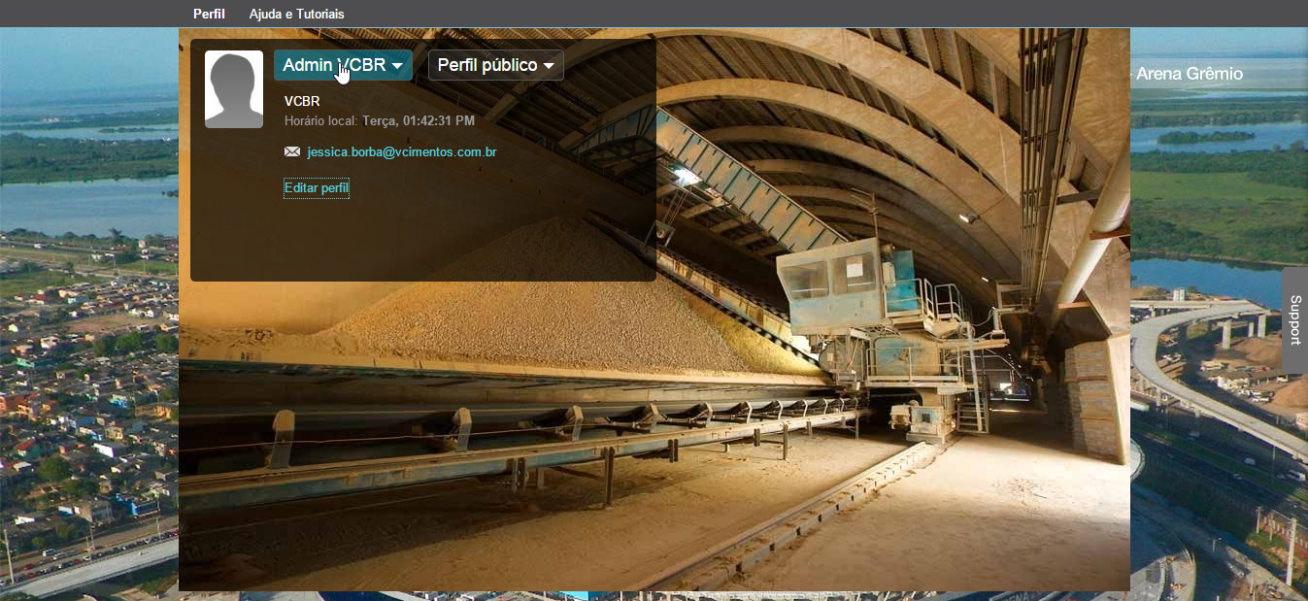
Perfil Público
Habilitando a forma expressiva de edição do Perfil Público é possível inserir uma nova figura que ficará sobreposta a figura de plano de fundo. O empregado também poderá editar a sua própria foto.
Não trabalharemos com fotos. Deixar disponível paleta de cores. O funcionário poderá escolher a cor conforme paleta disponível.

Slide 8
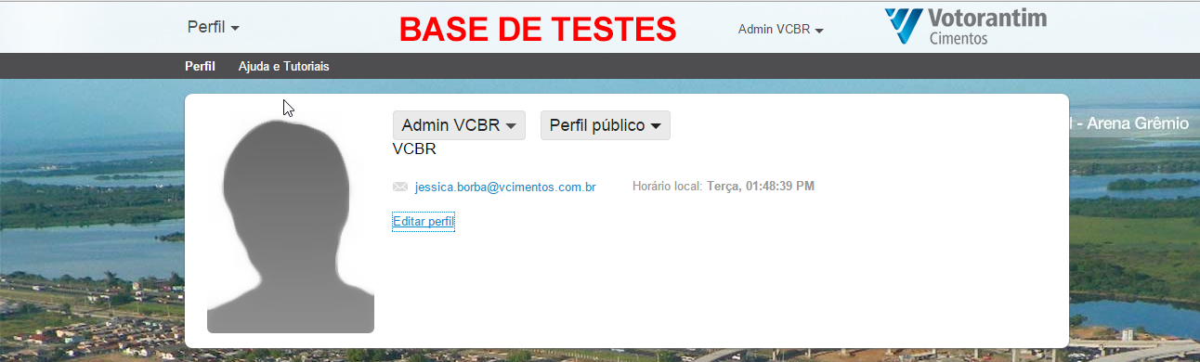
Perfil Público
Essa é a forma padrão do Perfil Público, onde o empregado pode editar apenas a foto.
Para a VID, as fotos virao automáticas do FIM e o usuário não poderá alterar.
Definir se haverá ou não as fotos para serem utilizadas no Perfil Público (forma expressiva) e se o empregado poderá editar a própria foto.

Slide 9
Competências

Slide 10
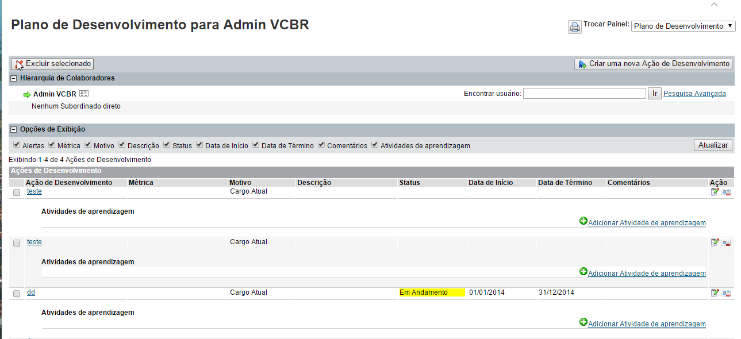
PDI
Definir um texto introdutório para o painel de PDI.
Para VID não precisa de texto introdutório de PDI, apenas inserir um titulo “Plano de desenvolvimento Individual”

Slide 11
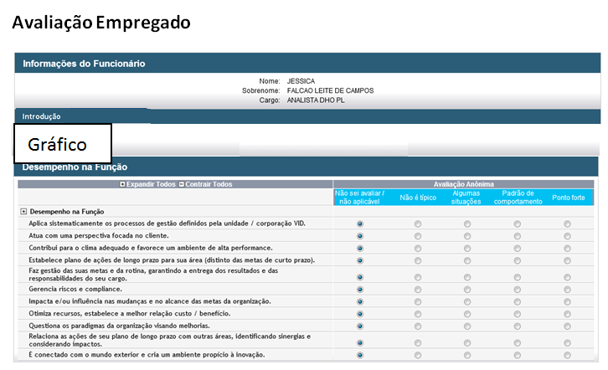
Desempenho na Função
Definir o texto e/ou gráfico que será utilizado na introdução do formulário de Desempenho na Função
Figura Desempenho na Função
Ao final da avaliação, incluir as caixa uma caixa texto com “Evidencias”, com o seguinte texto: “Registre as evidências que apoiam a avaliação e comete a evolução no último período.”

Slide 12
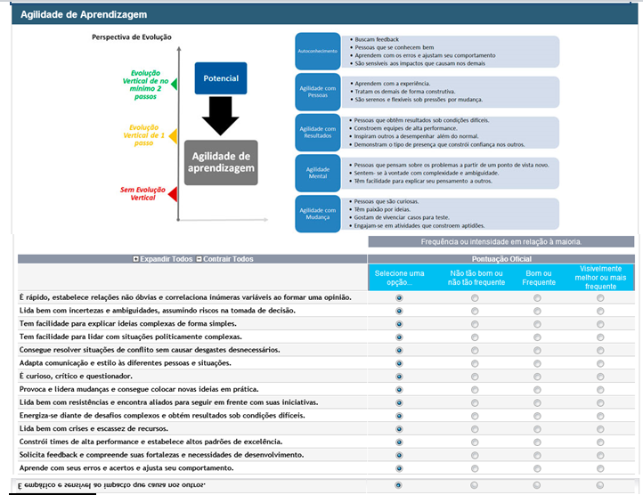
Learning Agility
Definir se a figura será a mesma para o formulário de Learning Agility, ou se haverá alteração.
Figura Agilidade de Aprendizado
Ao final da avaliação, incluir as caixa uma caixa texto com “Evidencias”, com o seguinte texto: “Registre as evidências que apoiam a avaliação e comete a evolução no último período.”

Slide 13
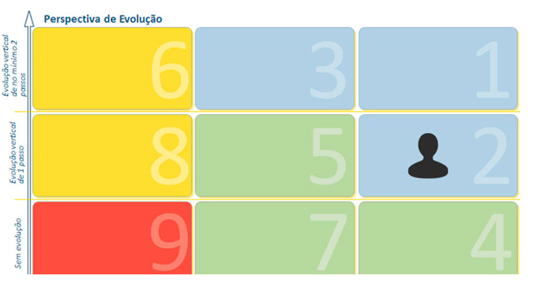
Pre work
Definir o texto introdutório que ficará na seção de pre-work. A sugestão anterior era explicar o box e a fórmula e incluir a figura (Eixo Desempenho e Potencial)
Introdução com explicação do Box (fórmula)
O posicionamento do Box abaixo é automático e é composto por:
Incluir figura do slide 7 do DNA (Eixo Desempenho e Potencial)
Este é o box que será levado para o Comitê, momento no qual você terá a oportunidade de discutir c resultado sugerido com os envolvidos.
Utilize o roteiro abaixo para prepara-se para a discussão em Comitê.

Slide 14
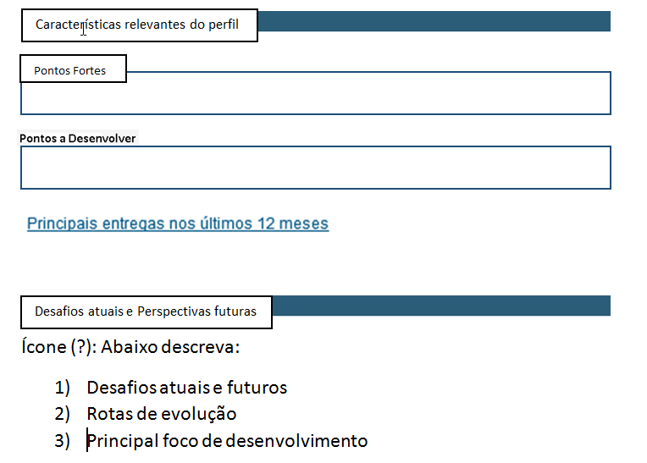
Roteiro para o Comitê
Definir texto introdutório.
Ficou como sugestão o seguinte texto “Abaixo, registre as informações que irão compor o seu roteiro de apresentação do avaliado no Comitê”

Slide 15
Definições do Perfil
É preciso definir o userID e o username de cada empregado. O userID é uma identificação que deve ser única para cada pessoa e por isso, como sugestão foi colocado a opção de usar o CPF. Necessário confimar se será isso mesmo e no caso dos estrangeiros que identificação será utilizada.

Slide 16
Orientações Gerais de diagramação gráfica
Estamos enviando em anexo alguns documentos:
Logo Votorantim
Territorio da marca
Pag 17: utilização da marca
Pag 19: utilização das letras
Pag 24: utilização das cores,
Azul: 301C
Cinza: 424C

